Slide 1
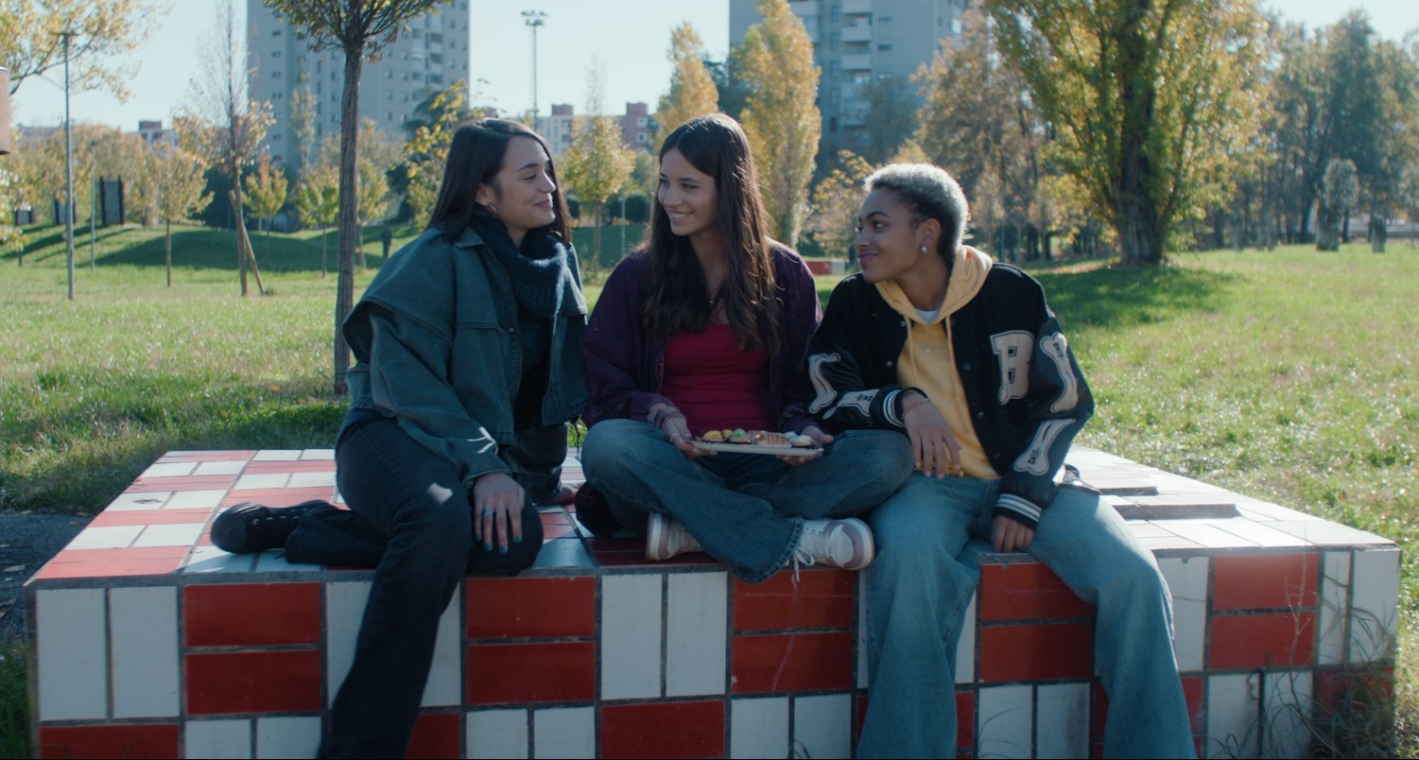

Bando per il sostegno alla produzione di opere cinematografiche e audiovisive realizzate da
imprese nazionali, europee ed extra-europee
Anno 2026
Regione Emilia-Romagna Fondo Audiovisivo L.R. 20/2014

Slide 2
ITER e PROCEDURE
APPROVAZIONE
DEL BANDO
Prima sessione:
dalle ore 16:00 del 13 gennaio 2026
alle ore 16:00 del 27 febbraio 2026
Seconda sessione:
dalle ore 16:00 del 1° luglio 2026
alle ore 16:00 del 31 luglio 2026.
CANDIDATURE
Verifica requisiti di ammissione, invio richieste di chiarimento a cui dare
riscontro entro 10 gg
APPROVAZIONE DEL PROGRAMMA TRIENNALE 16/01/2024
ISTRUTTORIA FORMALE
Comunicazione tramite SFINGE 2020
filmcom@regione.emilia-romagna.it

Slide 3
ITER & PROCEDURE
VALUTAZIONE DI MERITO
APPROVAZIONE GRADUATORIA
Entro 90 gg
(Delibera di Giunta)
CONCESSIONE DEL
CONTRIBUTO
(Determina del Dirigente)
Comunicazione a tutti i partecipanti a mezzo SFINGE2020 dell'esito e trasmissione CUP da riportare nei giustificativi di spesa agli assegnatari
Comunicazione tramite SFINGE 2020
POSSIBILE SCORRIMENTO
per rinunce o per ulteriore incremento di risorse
filmcom@regione.emilia-romagna.it

Slide 4
beneficiario
Requisiti generali
essere impresa nazionale, europea ed extraeuropea
impresa iscritta nella sezione ordinaria del Registro delle imprese c/o la Camera di Commercio territoriale di riferimento
Codice Ateco primario o secondario “59. 11”
Essere attiva
Chi può fare richiesta
produttore unico;
coproduttore con quota di maggioranza;
produttore delegato solo nel caso di due quote al 50%;
produttore esecutivo
NB - OBBLIGATORIO: ALLEGARE I CONTRATTI !
filmcom@regione.emilia-romagna.it

Slide 5
Inizio e fine progetti
inizio in data successiva alla presentazione della
domanda
inizio obbligatoriamente entro il 2026
termine di completamento opera entro il 31/12/2027, salvo proroga
Non è più necessario mandare la comunicazione di inizio
e fine attività
TEMPI E DURATA
Presentazione domande
dalle ore 16:00 del 13 gennaio 2026
alle ore 16:00 del 27 febbraio 2026;
dalle ore 16:00 del 1° luglio 2026
alle ore 16:00 del 31 luglio 2026.
obbligo utilizzo esclusivo della piattaforma SFINGE 2020
filmcom@regione.emilia-romagna.it

Slide 6
Opere ammissibili
opere cinematografiche a contenuto narrativo (>52’) per le sale
cinematografiche
opere televisive a contenuto narrativo, ossia film >52’) o serie (almeno due episodi con durata complessiva = o > 90’)per un’emittente televisiva
documentari, o serie di documentari, ossia opere audiovisive la cui enfasi creativa è posta prioritariamente su avvenimenti, luoghi o attività reali, anche mediante immagini di repertorio, e in cui gli eventuali elementi inventivi o fantastici sono strumentali alla rappresentazione e documentazione di situazioni e fatti, indipendentemente dalla modalità di fruizione (>52’)
Prestare attenzione anche all’elenco delle NON ammissibili (format ed opere di divulgazione, ….)
filmcom@regione.emilia-romagna.it

Slide 7
Spese ammissibili
Spese che concorrono al costo di produzione effettivamente
sostenute nel territorio emiliano-romagnolo, riferite:
a personale residente in regione
iscritto alla Guida alla
Produzione
all’acquisizione di beni e servizi da fornitori aventi sede
legale o unità locale in Emilia-Romagna, incluse
le prestazioni di professionisti residenti ai fini fiscali sul territorio regionale.
Le spese devono essere
sostenute tra la data di presentazione della domanda e la data di conclusione del progetto
documentate e chiaramente riferibili al progetto (riportare il
CUP)
quietanzate (obbligo di allegare copia dell’avvenuto
pagamento, con riferimento al giustificativo)
filmcom@regione.emilia-romagna.it

Slide 8
spese personale AMMISSIBILI
½
Si definiscono spese di «personale» i compensi per il personale dipendente residente in Emilia-Romagna e iscritto alla GUIDA ALLA PRODUZIONE.
Le spese per prestazioni di liberi professionisti (che rilasciano fattura) fanno parte di "Beni e servizi"
(L'obbligo di iscrizione al database Guida alla produzione è derogato per attrici, attori, generici, comparse, figurazioni e figurazioni speciali, tirocinanti e personale assunto a tempo indeterminato dal beneficiario o da altro soggetto della compagine produttiva; per tali figure, se residenti in Emilia- Romagna, il costo lordo in busta paga è considerato ammissibile.)
filmcom@regione.emilia-romagna.it

Slide 9
spese personale AMMISSIBILI
2/2
per la tipologia di spesa “personale”, fa fede l’importo lordo indicato sulla busta paga, comprensivo di diaria/indennità di trasferta;
per l'ammissibilità degli oneri sociali a carico dell'impresa, la documentazione giustificativa deve consetire la univoca riconducibilità della spesa al progetto, da intendersi come nominativi dei lavoratori impiegati e periodi di lavoro;
compensi per il titolare, i soci e coloro che ricoprono cariche
sociali nell’impresa richiedente, se residenti in Emilia-Romagna
ed iscritti alla Guida alla Produzione, in relazione ad una
specifica funzione ed attività del progetto. Per questa tipologia
di spesa fa fede l’importo lordo indicato sulla busta paga.
filmcom@regione.emilia-romagna.it

Slide 10
Tutte le voci a seguire se (e solo se) il fornitore o il professionista o l’impresa di servizi ha residenza fiscale in Emilia-Romagna
spese beni e servizi AMMISSIBILI
1/2
prestazioni effettuate da professionisti: importo indicato sulla fattura,
al lordo di eventuale ritenuta d’acconto e/o rivalsa INPS;
compensi per prestazioni occasionali, ammessi solamente entro il limite del 15 % del totale dei costi ammissibili;
prestazioni effettuate dal titolare, dai soci e da tutti coloro che
ricoprono cariche sociali nell’impresa richiedente IN RELAZIONE ALLA SPECIFICA ATTIVITA' O FUNZIONE nel progetto (ad eccezione delle consulenze) e documentate sulla base delle norme contabili e fiscali vigenti: l’importo indicato sulla fattura, al lordo di eventuale
ritenuta d’acconto e/o rivalsa INPS;
acquisto di materiale di repertorio;
acquisto di beni di consumo non durevoli;
noleggio di spazi, location, uffici sul territorio regionale e relative utenze (periodo e progetto);
noleggio di beni durevoli;
filmcom@regione.emilia-romagna.it

Slide 11
noleggio attrezzature di proprietà del dipendente residente in Emilia-Romagna, purché inserito in busta paga e correlate alle mansioni svolte dallo stesso (es balilla)
costi per permessi e autorizzazioni;
costi per servizi erogati da fornitori con sede legale o operativa in Emilia-Romagna (ad esempio ricettività, trasporti, ristorazione, ecc.);
acquisto di beni di consumo non durevoli/servizi da fornitori con sede legale o operativa in Emilia-Romagna per il rispetto dei protocolli relativi alla pandemia;
oneri assicurativi purché chiaramente ed esclusivamente riconducibili al progetto produttivo e stipulati con istituti o agenzie aventi sede legale/operativa in Emilia-Romagna;
promozione e marketing, ad esempio spese di produzione del trailer e teaser, spese di presentazione dell’opera in sala, ovvero in festival e mercati, purché da fornitori con sede in Emilia-Romagna;
spese per "servizi di produzione", inclusa la produzione esecutiva, purché riferite a specifici servizi resi, dettagliatamente indicati nei giustificativi di spesa.
Spese relative all’allestimento e gestione di servizi educativi per l'infanzia destinato ai lavoratori/lavoratrici del set
spese beni e servizi AMMISSIBILI
2/2
filmcom@regione.emilia-romagna.it

Slide 12
NON sono spese ammissibili
scrittura della sceneggiatura, lo sviluppo e l’acquisizione dei diritti dell’opera;
i compensi per il personale dipendente residente in Emilia-Romagna non iscritto alla "Guida alla Produzione del cinema e dell’audiovisivo" predisposta dalla Emilia-Romagna Film Commission, fatto salvo il compenso per tirocinanti e personale assunto a tempo indeterminato dal beneficiario o da altro soggetto della compagine produttiva, attrici, attori, generici, comparse, figurazioni e figurazioni speciali, tirocinanti residenti sul territorio regionale;
predisposizione del dossier di candidatura a bandi, incluso il presente;
promozione o distribuzione del prodotto finito;
l’acquisto di carburante;
i rimborsi spese;
le diarie del personale non residente;
le spese postali e telefoniche;
pedaggi autostradali o titoli di viaggio;
i documenti di spesa con importi inferiori a 30,00 euro IVA esclusa;
filmcom@regione.emilia-romagna.it

Slide 13
NON sono spese ammissibili
le spese relative a prestazioni effettuate dal titolare, dai soci e da tutti coloro che ricoprono cariche sociali nell’impresa richiedente, se queste sono riferite alla gestione ordinaria;
le spese relative a prestazioni e forniture di beni e servizi da parte dei coproduttori o di terzi finanziatori dell’opera;
le spese per generici servizi di produzione, fatto salvo il caso di servizi riferiti a specifiche fasi produttive, dettagliatamente descritti nei giustificativi;
qualsiasi forma di autofatturazione;
i contributi in natura (compresi i crediti professionali);
l’acquisto di beni strumentali durevoli (non si considerano beni durevoli gli hard disk/memorie di back-up e i dispositivi di stoccaggio del materiale o i beni di valore inferiore a 150 euro);
i costi relativi a danni e indennizzi, multe e sanzioni;
le spese generali;
il compenso del produttore (producer fee).
filmcom@regione.emilia-romagna.it

Slide 14
SOLO opere cinematografiche e televisive a contenuto narrativo
SEZIONE A
che soddisfino tutti i requisiti seguenti:
Costo totale di produzione dell’opera uguale o superiore a 4 mln euro
almeno 18 giorni di ripresa in Emilia-Romagna
Ambientazione storica, geografica, narrativa o biografica in E.R.
Specifici criteri di valutazione, punteggio minimo: 80 punti
Contributo Max assegnabile: 250.000 €
Entità contributo determinata sulla base del punteggio
ATTENZIONE !
In caso di mancato raggiungimento del punteggio minimo, il progetto viene automaticamente valutato nella sez. B
Bando per il sostegno alla produzione di opere cinematografiche e audiovisive - Anno 2026
A cura di Emilia-Romagna Film Commission
filmcom@regione.emilia-romagna.it

Slide 15
6 GG DI RIPRESA SUL TERRITORIO REGIONALE
SEZIONE B
Obblighi territoriali
OPERE CINEMATOGRAFICHE e TELEVISIVE
In base ai requisiti territoriali assolti si può concorrere per massimali di contributo diversi:
Almeno 18 gg di riprese in E- R____________________
CONTRIBUTO MASSIMO
€ 150.000
Almeno 6 gg di riprese in E-R
+ 30% min del girato
o, in alternativa, 30% min speso________
CONTRIBUTO MASSIMO
€ 70.000
70.000 max
tra 6 e 17 gg di ripresa
(e senza obbligo percentuali di cui sopra)______________
filmcom@regione.emilia-romagna.it

Slide 16
SEZIONE B
Obblighi territoriali
DOCUMENTARI
realizzare in E-R almeno il 30% dei giorni di ripresa o almeno il 30% dei costi di produzione preventivati;
se AUTORE MUSICA è residente in E-R: realizzare in E-R almeno il 20% dei giorni di ripresa o almeno il 20% dei costi di produzione preventivati;
🞄 PER TUTTE LE TIPOLOGIE: non sono ammessi progetti con spesa ammissibile inferiore a 30.000,00€
filmcom@regione.emilia-romagna.it

Slide 17
dotazione
Intensità e determinazione del contributo
Per la sezione A in base al punteggio assegnato
250.000 euro
200.000 euro
150.000 euro
Per la sezione B in base a:
  punteggio assegnato
  tipologia ed ammontare spese ammissibili
Entro i massimali previsti:
150.000 euro opere cinematografiche e televisive
50.000 euro per documentari
filmcom@regione.emilia-romagna.it

Slide 18
Intensità di contribuzione
SEZ. B
Intensità del contributo/spesa
  tra il 40% ed il 60% delle spese ammissibili per la
categoria di costo “personale”
tra il 30% ed il 50% delle spese ammissibili per la categoria di costo “beni e servizi, incluse prestazioni professionali”
tra il 50 ed il 70% delle spese ammissibili costi
per la produzione della colonna sonora (voci: 4.15 Autore della musica, 6.3- Post produzione sonora, 6.7- Musica). NO DIRITTI MUSICALI
filmcom@regione.emilia-romagna.it

Slide 19
Massimali di contribuzione
SEZ. B
OPERE CINEMATOGRAFICHE E TELEVISIVE
150.000,00 € | per le opere che hanno 6 giorni di ripresa ed il 30 % dello speso o il 30 % girato; oppure per le opere che hanno 6 giorni di ripresa ed il 20 % dello speso o il 20 % girato; oppure 18 gg di ripresa.
ridotto a 70.000,00 € | nel caso di opere che effettuano tra 6 e 17 giorni di ripresa
OPERE DOCUMENTARI
50.000,00 €
filmcom@regione.emilia-romagna.it

Slide 20
AUTODICHIARAZIONE
DI
OPERA AUDIOVISIVA
DIFFICILE
L'allegato E del bando definisce la qualifica di "opera difficile"
La Legge n. 20/2016 “Disciplina del cinema e dell’audiovisivo” e dai relativi decreti attuativi, nonché dal Decreto Ministeriale 29 gennaio 021, n. 47 – Definizione delle opere audiovisive”, e ha lo scopo i favorire l’accesso ai finanziamenti pubblici per la produzione di pere culturali e innovative che, per caratteristiche intrinseche o di mercato, non riescono ad attrarre risorse finanziarie significative dal settore privato. Fra queste, opere di giovani autori e opere di nicchia, importanti ai fini della valorizzazione degli artisti emergenti e nella diversità culturale.
La definizione ridetermina il limite massimo di intensità degli aiuti di Stato concessi per la produzione di opere audiovisive, nel rispetto di quanto imposto dal Regolamento UE n. 651/2014, che regola la materia degli aiuti di Stato in regime di esenzione. Ai sensi dell’art. 54 del succitato Regolamento, infatti, per le opere audiovisive difficili, il limite per l’intensità di aiuto massima, fissato di regola al 50% del costo complessivo dell’opera audiovisiva, è innalzato fino all’80%
filmcom@regione.emilia-romagna.it

Slide 21
CRITERI DI VALUTAZIONE DEI PROGETTI
1 /4
istruttoria formale:
per verificare la sussistenza dei requisiti previsti dal bando, con eventuali
richieste di integrazioni
valutazione di merito:
  *Qualità del progetto
  Solidità produttiva
  Impatto economico
  NB: sez A punteggio max 20 – sez. B 15
  Valorizzazione territoriale
  *Strategia di mktg ed innovazione produttiva
  Rinnovamento area professionale e creativa
*NEW : in merito al criterio "Qualità del progetto" sarà valutata anche la presenza di elementi dell'opera che valorizzino gruppi sottorappresentati e/o potenzialmente discriminati.
Analogamente, in merito al criterio "Startegia di MKTG e innovazione produttiva, sarà valutata la presenza di attività di formazione e/o tutela delle persone coinvolte nella produzione sui temi della diversità, equità, inclusione e accessibilità.
filmcom@regione.emilia-romagna.it

Slide 22
🞄 SEZIONE A: punteggio minimo 80 punti
CRITERI DI VALUTAZIONE DEI PROGETTI
2/4
CRITERI AUTOMATICI Sì o No
Rinnovamento autoriale
Promozione pari opportunità
Sostenibilità ambientale
🞄 SEZIONE B: punteggio minimo 70 punti
punteggio massimo: 100
🞄 NB: L’attribuzione dei punteggi automatici di premialità avverrà sulla base delle autodichiarazioni fornite in fase di candidatura, che dovranno essere obbligatoriamente mantenute in fase di realizzazione del progetto, pena la decurtazione in misura del 10 % del contributo effettivamente liquidabile.
filmcom@regione.emilia-romagna.it

Slide 23
Sezione A |  | Punteggio max
1.Qualità del progetto | in particolare, si procederà ad analizzare: l’originalità della storia, della visione dell’autore e del linguaggio cinematografico; la qualità ed originalità della sceneggiatura ovvero del soggetto e dei temi trattati; temi, storie o punti di vista provenienti da gruppi sottorappresentati e/o potenzialmente discriminati; le eventuali tecniche di animazione utilizzate; gli altri eventuali materiali artistici a corredo della candidatura; | 35 | 35
2.Solidità produttiva | in particolare, si procederà ad analizzare: la storia e il cv della compagine produttiva; la presenza di cofinanziatori, sponsor ecc..; la congruità del progetto di produzione con il piano finanziario; la struttura finanziaria del progetto; il livello di copertura finanziaria (ovvero investimenti da parte dei produttori, di altri finanziamenti pubblici, eventuali finanziamenti esterni, eventuale vendita o prevendita dei diritti dell’opera) | 10 | 10
3.Impatto economico | in particolare, si procederà ad analizzare: le ricadute economiche dirette sul territorio regionale e soprattutto l’occupabilità dei lavoratori del settore residenti in Emilia-Romagna; il grado di coinvolgimento della filiera produttiva dell’audiovisivo regionale; la capacità di attivare relazioni con imprese ed enti locali in merito al progetto | 20 | 20
CRITERI
Sezione A completo
3/4
4.Valorizzazione territoriale | in particolare, si procederà ad analizzare: la capacità della sceneggiatura o del trattamento di valorizzare e far conoscere gli aspetti storici, culturali, sociali e paesaggistici dell’identità e tradizione del territorio regionale, nonché i personaggi, i fatti e gli eventi regionali | 15
5.Strategie di marketing ed innovazione produttiva | in particolare, si valuteranno i seguenti aspetti: presenza di accordi per la distribuzione (deal memo, lettera o contratto firmato); progettazione di strumenti ed attività di marketing adeguati; innovatività delle strategie di diffusione e distribuzione dell’opera; adozione di strumenti e modalità per garantire una maggiore accessibilità al prodotto (incluso previsione costi sottotitolatura plurilingue ed audiodescrizione); attività di formazione e/o tutela delle persone coinvolte nella produzione sui temi della diversità, equità, inclusione e accessibilità. | 10
6.Rinnovamento area professionale e creativa | in particolare, si valuterà l’attenzione al rinnovamento della scena creativa e professionale; al coinvolgimento delle donne e degli under 35 nei principali ruoli creativi e direttivi (sceneggiatori, direttori della fotografia, scenografi, regia collettiva). | 2
CRITERI PER L’ATTRIBUZIONE DI PUNTEGGI AUTOMATICI
7. Rinnovamento autoriale | Il punteggio sarà assegnato qualora sia previsto l’impiego nel progetto di regista di età pari o inferiore a 35 anni al momento della domanda. Non concorrono a questa premialità le regie collettive. | 2
8. Promozione pari opportunità | Il punteggio sarà assegnato qualora sia previsto l’impiego nel progetto di regista di genere femminile. Non concorrono a questa premialità le regie collettive. | 2
9. Sostenibilità ambientale | Il punteggio sarà assegnato qualora l’impresa dichiari l’impegno ad acquisire la certificazione GREEN FILM o altre certificazioni ambientali per la produzione dell’opera candidata. | 4
TOTALE |  | 100
🞄
filmcom@regione.emilia-romagna.it

Slide 24
Sezione B |  | Punteggio max
1.Qualità del progetto | in particolare, si procederà ad analizzare: l’originalità della storia, della visione dell’autore e del linguaggio cinematografico; la qualità ed originalità della sceneggiatura ovvero del soggetto e dei temi trattati; temi, storie o punti di vista provenienti da gruppi sottorappresentati e/o potenzialmente discriminati; le eventuali tecniche di animazione utilizzate; gli altri eventuali materiali artistici a corredo della candidatura; | 35 | 35
2.Solidità produttiva | in particolare, si procederà ad analizzare: la storia e il cv della compagine produttiva; la presenza di cofinanziatori, sponsor ecc..; la congruità del progetto di produzione con il piano finanziario; la struttura finanziaria del progetto; il livello di copertura finanziaria (ovvero investimenti da parte dei produttori, di altri finanziamenti pubblici, eventuali finanziamenti esterni, eventuale vendita o prevendita dei diritti dell’opera) | 10 | 15
3.Impatto economico | in particolare, si procederà ad analizzare: le ricadute economiche dirette sul territorio regionale e soprattutto l’occupabilità dei lavoratori del settore residenti in Emilia-Romagna; il grado di coinvolgimento della filiera produttiva dell’audiovisivo regionale; la capacità di attivare relazioni con imprese ed enti locali in merito al progetto | 20 | 15
CRITERI
Sezione B completo
4/4
4.Valorizzazione territoriale | in particolare, si procederà ad analizzare: la capacità della sceneggiatura o del trattamento di valorizzare e far conoscere gli aspetti storici, culturali, sociali e paesaggistici dell’identità e tradizione del territorio regionale, nonché i personaggi, i fatti e gli eventi regionali | 13
5.Strategie di marketing ed innovazione produttiva | in particolare, si valuteranno i seguenti aspetti: presenza di accordi per la distribuzione (deal memo, lettera o contratto firmato); progettazione di strumenti ed attività di marketing adeguati; innovatività delle strategie di diffusione e distribuzione dell’opera; adozione di strumenti e modalità per garantire una maggiore accessibilità al prodotto (incluso previsione costi sottotitolatura plurilingue ed audiodescrizione); attività di formazione e/o tutela delle persone coinvolte nella produzione sui temi della diversità, equità, inclusione e accessibilità. | 10
6.Rinnovamento area professionale e creativa | in particolare, si valuterà l’attenzione al rinnovamento della scena creativa e professionale; al coinvolgimento delle donne e degli under 35 nei principali ruoli creativi e direttivi (sceneggiatori, direttori della fotografia, scenografi, regia collettiva). | 2
CRITERI PER L’ATTRIBUZIONE DI PUNTEGGI AUTOMATICI
7. Rinnovamento autoriale | Il punteggio sarà assegnato qualora sia previsto l’impiego nel progetto di regista di età pari o inferiore a 35 anni al momento della domanda. Non concorrono a questa premialità le regie collettive. | 3
8. Promozione pari opportunità | Il punteggio sarà assegnato qualora sia previsto l’impiego nel progetto di regista di genere femminile. Non concorrono a questa premialità le regie collettive. | 3
9. Sostenibilità ambientale | Il punteggio sarà assegnato qualora l’impresa dichiari l’impegno ad acquisire la certificazione GREEN FILM o altre certificazioni ambientali per la produzione dell’opera candidata. | 4
TOTALE |  | 100
🞄
filmcom@regione.emilia-romagna.it

Slide 25


CERTIFICAZIONI
AMBIENTALI
come fare?
SOSTENIBILITA’ AMBIENTALE il punteggio (4 punti) viene attribuito a
fronte dell’impegno a ottenere la certificazione GREEN FILM o altre
certificazioni ambientali.
GREEN FILM
analizzare il Disciplinare GREEN FILM
Nominare un Green Manager e pianificare la sostenibilità:
– redigere Piano di Sostenibilità e il Piano di Ottimizzazione dei Trasporti
(prerequisiti obbligatori)
– indicare i criteri di sostenibilità ambientale che rispetterete durante la fase di produzione
Nominare un Organismo di Verifica
Compilare e inviare a info@green.film e all’Odv la Domanda di rilascio del
Marchio GREEN FILM, il piano di sostenibilità prima dell’inizio delle riprese.
Durante e dopo la fase di produzione del progetto, l’Odv verificherà il rispetto dei criteri selezionati in fase di domanda e redigerà un report.
Se la valutazione ha esito positivo verrà rilasciato il marchio di certificazione di sostenibilità ambientale GREEN FILM
filmcom@regione.emilia-romagna.it

Slide 26

impegnati a promuovere l’utilizzo del protocollo Green Film.
ORGANISMO DI VERIFICA
GREEN FILM
Emilia-Romagna Film Commission e ARPAE dal 2021 sono
ARPA ha tra i suoi compiti la promozione e il presidio della strategia per il consumo e le produzioni sostenibili, favorendo la conoscenza e l’attuazione degli strumenti volontari per migliorare le prestazioni ambientali delle imprese e la valutazione e la comunicazione degli impatti su organizzazioni e prodotti.
Arpae è accreditato a svolgere il ruolo di OdV, e verificherà periodicamente durante la produzione il rispetto del protocollo al fine di garantirne la certificazione.
Per informazioni potete contattare:
greenfilm.emiliaromagna@arpae.it
filmcom@regione.emilia-romagna.it

Slide 27
comunicare ogni variazione intervenuta dopo la presentazione della domanda;
consentire in qualsiasi momento la presenza di un rappresentante della Regione durante la lavorazione e l’effettuazione di interviste, riprese video o fotografiche da parte della Regione, durante la lavorazione, nei tempi e nei modi concordati;
collaborare alla redazione della scheda specifica dell’opera audiovisiva da pubblicare sul sito web regionale;
apporre, previa formale validazione degli uffici regionali il logo dell’Emilia-Romagna Film Commission:
- nei titoli di testa o, in alternativa, come primo cartello dei titoli di coda con la dicitura “con il sostegno della Regione Emilia-Romagna”;
- nei materiali promozionali dell’opera (ad esempio trailer, teaser) con o senza dicitura, secondo quanto concordato con gli uffici regionali;
apporre, nei titoli di coda, i loghi degli enti locali dell’Emilia-Romagna, nei cui territori si svolgono le riprese;
i materiali promozionali dell’opera (ad esempio trailer, teaser) dovranno riportare il logo dell’Emilia-Romagna Film Commission;
OBBLIGHI DEI BENEFICIARI
filmcom@regione.emilia-romagna.it

Slide 28
GRADUATORIA e
SCORRIMENTI
Entro 90 giorni dal termine ultimo di presentazione delle domande
approvazione della graduatoria dei progetti ammissibili al contributo regionale, comprensiva di quelli finanziati ed, eventualmente, di quelli non finanziati per esaurimento dei fondi
qualora i progetti ammessi al finanziamento della prima sessione di valutazione del bando non esauriscano le risorse disponibili, queste andranno a rafforzare la dotazione finanziaria prevista per la seconda sessione.
le eventuali risorse liberate a seguito di una rinuncia pervenuta entro il 31/08/2026 saranno utilizzate per lo scorrimento della graduatoria relativa alla prima sessione di valutazione.
filmcom@regione.emilia-romagna.it

Slide 29
ATTUAZIONE
DEL
PROGETTO
TUTTE LE COMUNICAZIONI DI GESTIONE OBBLIGATORIE SARANNO INVIATE TRAMITE PEC
avvio riprese in Emilia-Romagna con pdl
fine delle riprese con il pdl definitivo ed elenco location
eventuale richiesta autorizzazione alla variazione del progetto
TRAMITE SFINGE eventuale richiesta proroga
LE COMUNICAZIONI DA INVIARE VIA MAIL AL REFERENTE:
aggiornamento scheda sul sito della ERFC (@)
aggiornamento del pdl (@)
visita sul set (@)
eventuali materiali di comunicazione, pressbook, foto, video (@)
titoli di testa e titoli di coda (@) per approvazione
filmcom@regione.emilia-romagna.it

Slide 30
Obbligo di ottenere autorizzazione alla variazione del progetto originario in caso di modifiche e variazioni di:
compagine societaria
ruolo dell’impresa beneficiaria del progetto
referente operativo
titolo
durata
regista
distributore
eventuale adozione di un protocollo certificato di sostenibilità ambientale.
NB: richiesta scritta a tramite SFINGE 2020, adeguatamente argomentata e motivata, sottoscritta dal legale rappresentante dell’impresa beneficiaria. Riscontro entro 14 gg e silenzio assenso
VARIAZIONI
al progetto
al soggetto
filmcom@regione.emilia-romagna.it

Slide 31
PROROGHE
E’ possibile richiedere la proroga del termine per la
conclusione del progetto (31/12/2027)
La richiesta deve essere presentata almeno 30 gg. prima del termine, su piattaforma SFINGE 2020, adeguatamente argomentata e motivata, sottoscritta dal legale rappresentante dell’impresa beneficiaria
potrà essere concessa per un periodo massimo di
6 mesi
filmcom@regione.emilia-romagna.it

Slide 32
MODALITA’ DI
LIQUIDAZIONE
1. ACCONTO
(FACOLTATIVO)
Richiesta acconto
E’ POSSIBILE RICHIEDERE UN SOLO ACCONTO
fino alla concorrenza della parte di contributo relativa alla prima
annualità, in proporzione alle differenti tipologie di spese sostenute,
per un primo stato di avanzamento delle attività realizzate alla data
del 31/12/2026
, supportato da apposita relazione e attestazione delle
spese.
Per i progetti a valere sulla Sezione A), tale acconto sarà calcolato (anziché in proporzione alle diverse tipologie di spesa) riconoscendo il 30% delle spese sostenute e non potrà superare i 150.000 euro
Modalità:
SFINGE 2020, entro il 31/01/2027
Si comunicherà su SFINGE 2020 la data da partire dalla quale si potrà
richiedere l’acconto
filmcom@regione.emilia-romagna.it

Slide 33
MODALITA’ DI
LIQUIDAZIONE
2.RENDICONTAZIONE
A SALDO
Richiesta saldo: termine ultimo 31/01/2027 (salvo proroghe,
altrimenti al massimo entro il 31/07/2027)
Piattaforma SFINGE 2020
Caricamento giustificativi di spesa ed allegati (art. 17)
TRASMISSIONE copia campione e foto a mezzo posta o
corriere con lettera di accompagnamento
Il Servizio competente provvederà all’esame della rendicontazione e alla liquidazione del contributo entro 90 giorni dalla ricezione del rendiconto, salvo i casi di interruzione del procedimento derivanti da eventuali richieste di integrazione
filmcom@regione.emilia-romagna.it

Slide 34
Qualora il rendiconto delle spese ammissibili risulti inferiore in misura tale da non consentire l’erogazione del contributo concesso, si provvederà alla rideterminazione dello stesso
per la sezione A – nel caso in cui a consuntivo il progetto perda anche solo uno dei requisiti previsti al paragrafo 3.1 comma 2 si provvederà a rideterminare l’entità del contributo liquidabile nella misura del 30% delle spese ammissibili fino ad un massimo di euro 150.000;
per la sezione B - entità della rimodulazione terrà conto della percentuale di intensità di contributo riconosciuta in fase di assegnazione per ciascuna tipologia di spesa ammissibile (personale, beni e servizi, produzione colonna sonora), fino al raggiungimento dell’importo complessivo del contributo concesso.
RIDETERMINAZIONE DEL CONTRIBUTO
PER TUTTI
penalità pari al 10 % del contributo liquidabile, qualora sia riscontrata a consuntivo la perdita di uno o più presupposti per l'assegnazione dei punteggi automatici ottenuti in fase di candidatura (inclusa certificazione ambientale)
filmcom@regione.emilia-romagna.it

Slide 35
RACCOMANDAZIONI
Leggere bene requisiti e criteri di valutazione per la tipologia a cui si intende candidare il progetto e tenerne conto nel dossier di candidatura
NON ASPETTARE L’ULTIMO GIORNO
Attenzione, su SFINGE 2020 la domanda va compilata in ogni sua parte, scaricata e riallegata – PRESTATE ATTENZIONE AL DOCUMENTO CHE RIALLEGATE – una volta
riallegato va inviato!!!
Non sono possibili integrazioni successive se non previste o
richieste
Attenzione alla rideterminazione del contributo in caso di minori spese a consuntivo
Scriveteci una mail per ogni dubbio!!!
filmcom@regione.emilia-romagna.it

Slide 36
filmcom@regione.emilia-romagna.it
!
Sempre preferibile invio mail a:
https://cinema.emiliaromagnacultura.it/
Annalisa Commissari +39 051 5273536
Emanuele Minutella +39 051 5278418
La Film Commission è comunque sempre a disposizione per
accompagnare i progetti sul territorio in tutte le fasi produttive,
anche in raccordo con gli enti locali territoriali
Per informazioni riguardanti il funzionamento della piattaforma informatica
SFINGE 2020
è possibile richiedere assistenza tecnica Help desk Sfinge 2020
aprendo
preventivamente una segnalazione tramite
la voce
Segnalazioni
dall'applicativo Sfinge 2020 e poi telefonando al numero
0514151866
filmcom@regione.emilia-romagna.it

Slide 37

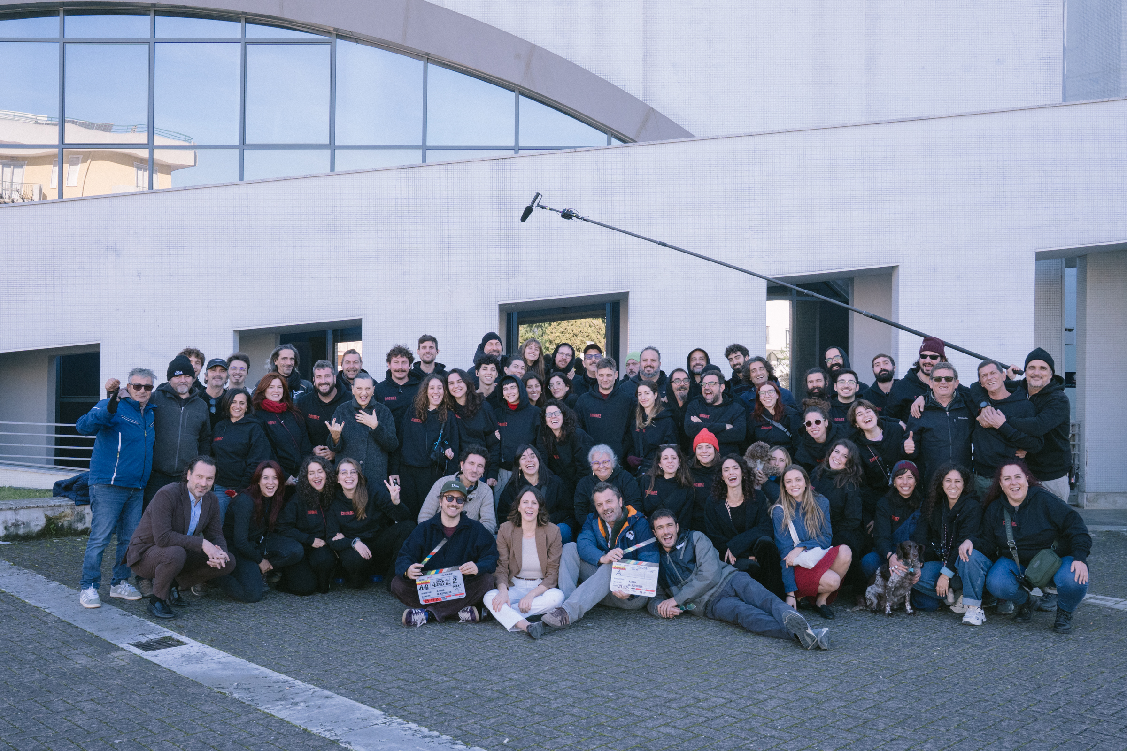
Grazie per l’attenzione!
filmcom@regione.emilia-romagna.it

